Slide 1
经营管控平台进展汇报
经营指标、财务指标管理及输变电经营精细化管理平台

Slide 2
经营管控平台整体规划

Slide 3
经营管控平台整体规划
经营管控平台包含三个主要子平台：
整体指标管理平台：包含销售、存货、签约、产量、销量等96种指标的汇总、比较和分析，涵盖了从事业部到经营单位以及所属的全部项目公司的全覆盖；
整体财务指标管理平台：财务数据目前统一在NC系统中管理，但从管理角度也需要实时的掌握财务数据，故此子平台可整合管理过程所需的12种财务指标，动态、实时的将数据进行汇总、清洗和展示；
输变电事业部经营数据精细化管理平台：输变电产业集团信息化成熟度较高，通过梳理总结目前业务管理流程，细化经营指标，通过本子系统为输变电产业集团内的成本、销售、签约、应收等数据提供详细的汇总，清洗和展示。

Slide 4
经营管控平台 – 输变电精细化管理
根据输变电产业集团企管部、市场部、采购部完成需求规划，目前信息中心已经完成了基础架构、数据收集、数据清洗、数据展示等功能的研发工作。企管部正在推动后续各经营单位的数据录入工作，预计1季度内完成，待数据录入完成后，精细化管理平台可正式上线运行。（目前可通过骆驼的快捷方式登陆到试运行的管控平台）
阶段 | 时间 | 工作主要内容 | 责任方 | 协作方 | 状态
需求梳理 | 9月底 | 输变电产业集团企管部、市场部、采购部完成需求规划，并将需求规划共享各个经营单位，收集意见。 | 输变电产业集团企管部、市场部、采购部 | 信息资源管理中心、各经营单位 | 完成
调研及需求分析 | 9月底 | 信息资源管理中心完成整体系统的需求分析、架构设计，同时完成相关的技术可行性分析和调研。 | 信息资源管理中心 | 无 | 完成
沟通及接口对接 | 10月底 | 各经营单位完成对需求的整理和技术可行性分析。 | 各经营单位 | 输变电产业集团企管部 | 完成
开发 | 12月底 | 信息资源管理中心及各分子公司完成系统的开发， | 信息资源管理中心、各经营单位 | 输变电产业集团企管部 | 完成
推进及上线 | 15年2月初 | 完成各经营单位数据录入，进行集成测试后上线运行 | 各经营单位、输变电产业集团企管部 | 信息资源管理中心 | 进行中

Slide 5
经营管控平台 – 经营指标
整体经营指标管控平台包含了销售、存货、签约、产量、销量等160多种指标的汇总、比较和分析，涵盖了从事业部到经营单位以及所属的全部项目公司的全覆盖。
为了提供统一和便捷的使用体验，信息中心同经营管理部进行了详细的讨论和梳理，将数据的录入、审核和展示统一整合到此平台内
阶段 | 时间 | 工作主要内容 | 责任方 | 协作方 | 状态
需求梳理 | 2月5日 | 同经营管理部共同梳理经营指标及报表展示需求 | 经营管理部 | 信息中心 | 进行中
调研及需求分析 | 2月10日 | 信息中心对需求进行深度讨论，进行可行性分析，进行架构设计及论证 | 信息中心 | 经营管理部 | 进行中
经营单位部分开发 | 3月20日 | 针对经营单位部分的指标汇总和展示进行开发 | 信息中心 | 无 | 进行中
经营单位部分验证并上线 | 3月底 | 推动各经营单位使用系统进行录入并验证数据准确性 | 经营管理部 | 信息中心 | 未开始
项目公司部分开发 | 4月底 | 针对项目公司部分的指标汇总和展示进行开发 | 信息中心 | 无 | 未开始
项目公司部分验证并上线 | 5月初 | 推动各项目公司使用系统进行录入并验证数据准确性 | 经营管理部 | 信息中心 | 未开始
整体系统集成测试验收 | 5月底 | 整合项目公司和经营单位数据进行验证测试 | 经营管理部 | 信息中心 | 未开始

Slide 6
经营管控平台 – 财务指标
财务指标管理平台整合了目前NC系统中的12个财务关键指标，从而能够动态、实时的将NC的财务数据进行汇总、清洗和展示，便于从管理角度第一时间掌握财务数据和数据趋势。
同时避免了频繁的与财务部门的沟通工作，使数据无缝的共享到管理者的眼前，提升决策效率。
阶段 | 时间 | 工作主要内容 | 责任方 | 协作方 | 状态
需求梳理 | 4月22日 | 同经营管理部共同梳理经营指标及报表展示需求 | 经营管理部 | 信息中心，财务部 | 未开始
调研及需求分析 | 2月23日 | 信息中心对需求进行深度讨论，进行可行性分析，进行架构设计及论证 | 信息中心 | 经营管理部 | 未开始
经营单位部分开发 | 5月15日 | 针对经营单位部分的指标汇总和展示进行开发 | 信息中心 | 财务部 | 未开始
经营单位部分验证并上线 | 5月底 | 推动各经营单位使用系统进行录入并验证数据准确性 | 经营管理部 | 信息中心 | 未开始
项目公司部分开发 | 6月18日 | 针对项目公司部分的指标汇总和展示进行开发 | 信息中心 | 财务部 | 未开始
项目公司部分验证并上线 | 6月底 | 推动各项目公司使用系统进行录入并验证数据准确性 | 经营管理部 | 信息中心 | 未开始
整体系统集成测试验收 | 6月底 | 整合项目公司和经营单位数据进行验证测试 | 经营管理部 | 信息中心 | 未开始

Slide 7
流程梳理与指标归集
通过与经营管理部进行沟通，结合目前业务流程，将经营指标数据的计划、预计、实际值的录入、审核流程进行了梳理，保证了经营管控平台业务流的准确性；
同时，对经营指标进行了扩充和标准化，保证了指标数据的准确性和可用性。

Slide 8
流程梳理与指标归集

Slide 9
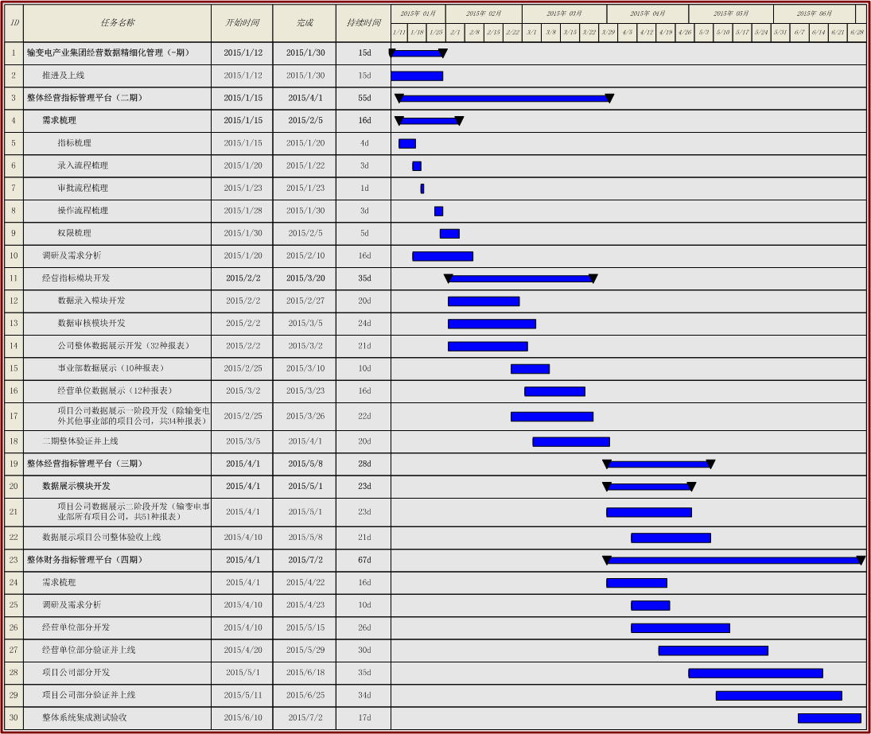
整体上线计划

Slide 10
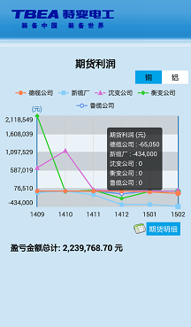
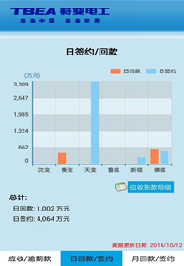
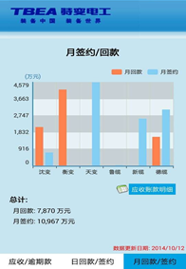
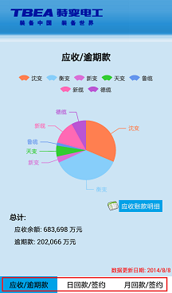
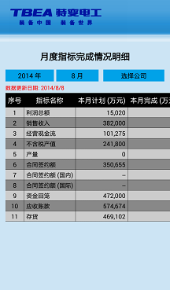
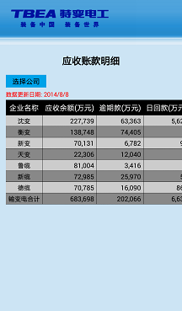
手机平台扩展

